Slide 1

城市空间建模与仿真
第五讲 城市空间三维数据表达和重建-3D变换与参数计算
任课教师：汤圣君
建筑与城市规划学院 城市空间信息工程系
其中部分图片来自互联网和同行专家
Notes:
个人介绍，工作经历

Slide 2
PPT模板下载：www.1ppt.com/moban/ 行业PPT模板：www.1ppt.com/hangye/
节日PPT模板：www.1ppt.com/jieri/ PPT素材下载：www.1ppt.com/sucai/
PPT背景图片：www.1ppt.com/beijing/ PPT图表下载：www.1ppt.com/tubiao/
优秀PPT下载：www.1ppt.com/xiazai/ PPT教程： www.1ppt.com/powerpoint/
Word教程： www.1ppt.com/word/ Excel教程：www.1ppt.com/excel/
资料下载：www.1ppt.com/ziliao/ PPT课件下载：www.1ppt.com/kejian/
范文下载：www.1ppt.com/fanwen/ 试卷下载：www.1ppt.com/shiti/
教案下载：www.1ppt.com/jiaoan/ PPT论坛：www.1ppt.cn
01
3D数据变换
目录
02
3D形状计算
CONTENTS
03
课堂练习

Slide 3
PPT模板下载：www.1ppt.com/moban/ 行业PPT模板：www.1ppt.com/hangye/
节日PPT模板：www.1ppt.com/jieri/ PPT素材下载：www.1ppt.com/sucai/
PPT背景图片：www.1ppt.com/beijing/ PPT图表下载：www.1ppt.com/tubiao/
优秀PPT下载：www.1ppt.com/xiazai/ PPT教程： www.1ppt.com/powerpoint/
Word教程： www.1ppt.com/word/ Excel教程：www.1ppt.com/excel/
资料下载：www.1ppt.com/ziliao/ PPT课件下载：www.1ppt.com/kejian/
范文下载：www.1ppt.com/fanwen/ 试卷下载：www.1ppt.com/shiti/
教案下载：www.1ppt.com/jiaoan/ PPT论坛：www.1ppt.cn
目录
01
3D数据变换
CONTENTS

Slide 4
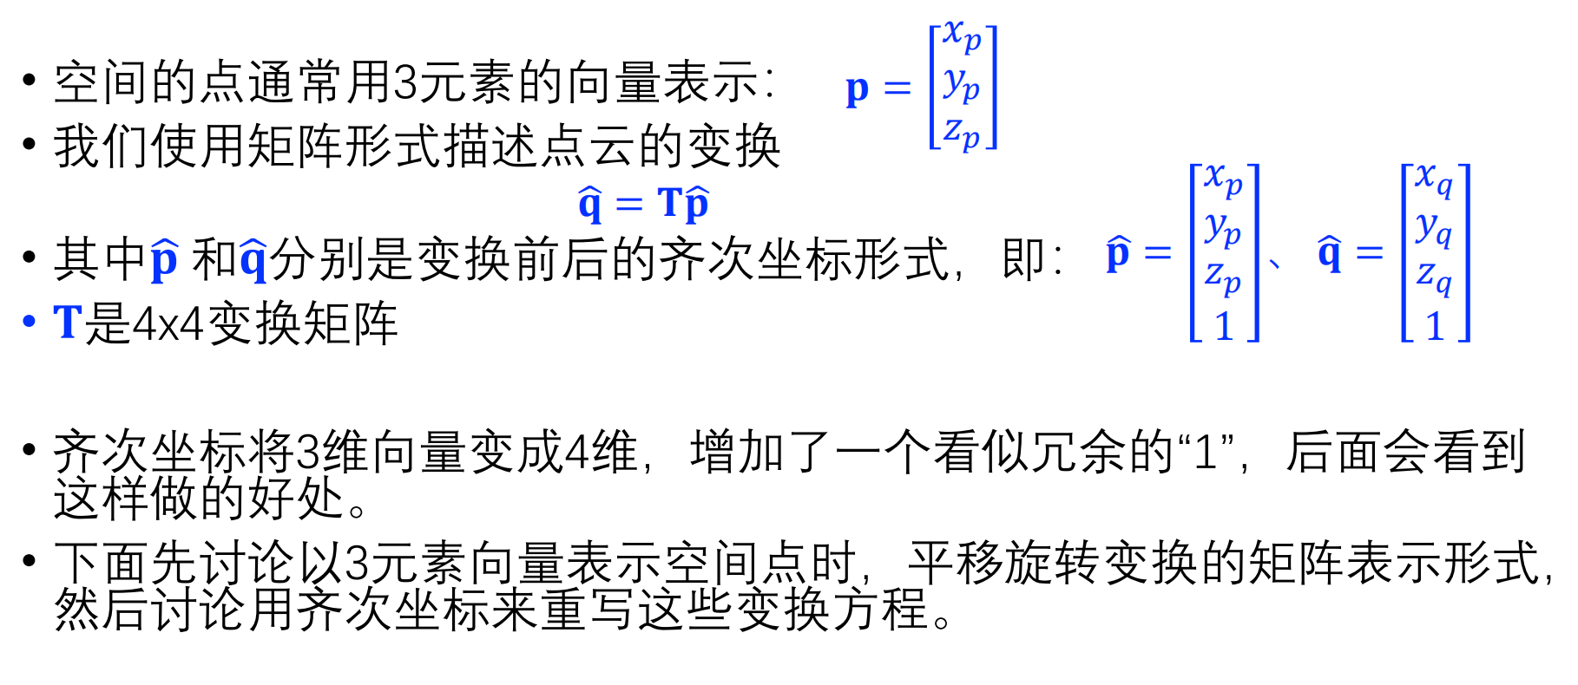
3D数据变换

Slide 5
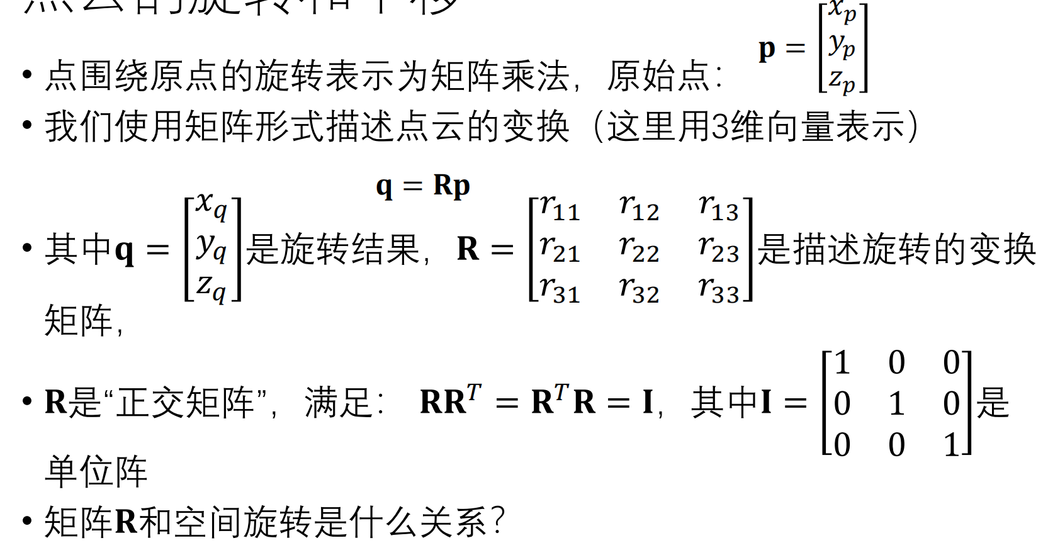
3D数据变换

Slide 6
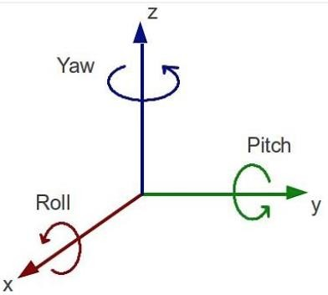

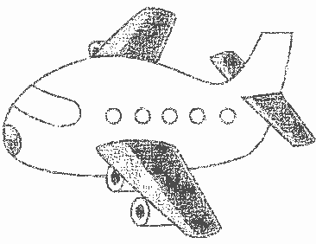
3D数据变换
我们物体在3D空间的旋转通过3个 角度表示：Roll/Pitch/Yaw
Roll:横滚
绕X轴转
躺着翻滚
Yaw: 偏航（航向）
绕Z轴转
左右摇头
x
这三个旋转分别是绕着3个坐标轴实现的，
绕行角的符号由右手法则确定
z
注意：绕轴旋 转方向通过右 手法则得到
y
Pitch: 俯仰
绕Y轴转
上下点头

Slide 7
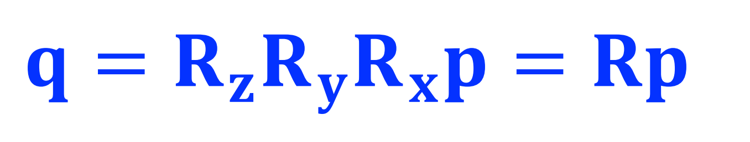
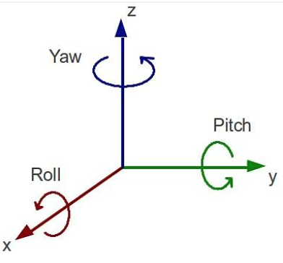
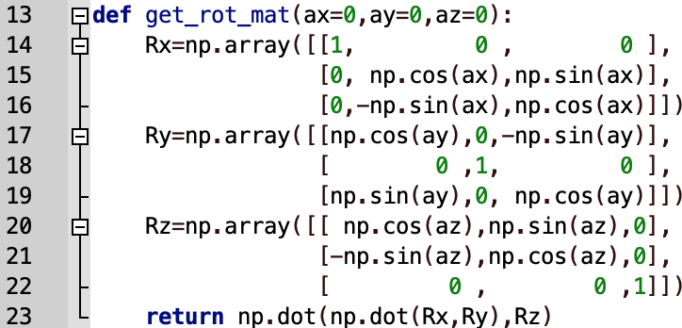
3D数据变换
我们可以分别写出绕三个轴的旋转矩阵，如下面代码所示
依次绕三个轴旋转对应的旋转矩阵可以通过将三个旋转矩阵相乘的到
 | 绕x轴的旋转矩阵
 | 绕y轴的旋转矩阵
 | 绕z轴的旋转矩阵
注意：绕轴旋转方向 通过右手法则得到

Slide 8
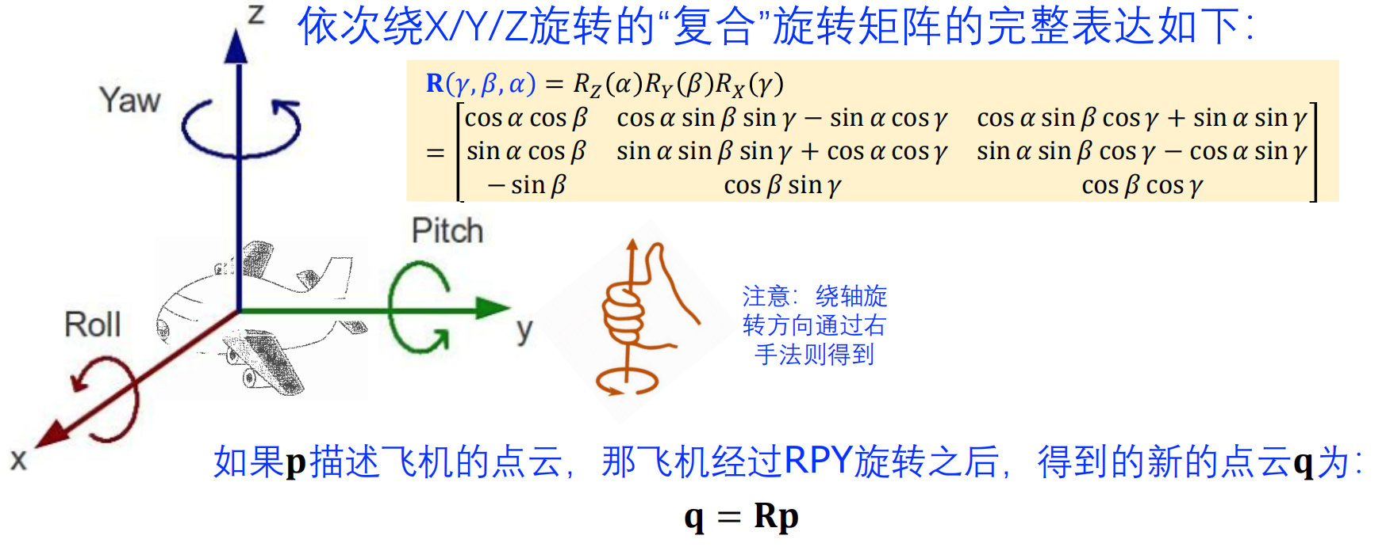
3D数据变换

Slide 9
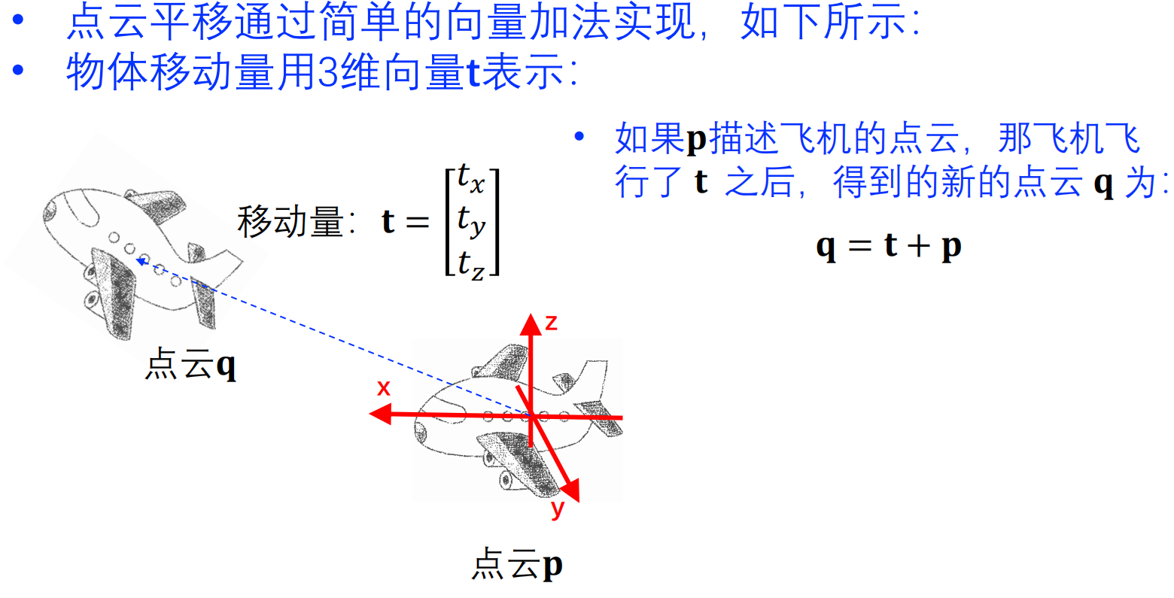
3D数据变换

Slide 10
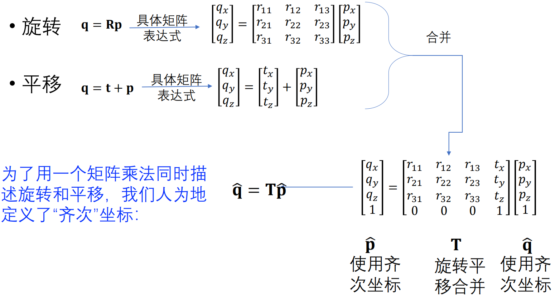
3D数据变换

Slide 11
PPT模板下载：www.1ppt.com/moban/ 行业PPT模板：www.1ppt.com/hangye/
节日PPT模板：www.1ppt.com/jieri/ PPT素材下载：www.1ppt.com/sucai/
PPT背景图片：www.1ppt.com/beijing/ PPT图表下载：www.1ppt.com/tubiao/
优秀PPT下载：www.1ppt.com/xiazai/ PPT教程： www.1ppt.com/powerpoint/
Word教程： www.1ppt.com/word/ Excel教程：www.1ppt.com/excel/
资料下载：www.1ppt.com/ziliao/ PPT课件下载：www.1ppt.com/kejian/
范文下载：www.1ppt.com/fanwen/ 试卷下载：www.1ppt.com/shiti/
教案下载：www.1ppt.com/jiaoan/ PPT论坛：www.1ppt.cn
目录
02
点云形状参数计算
CONTENTS

Slide 12
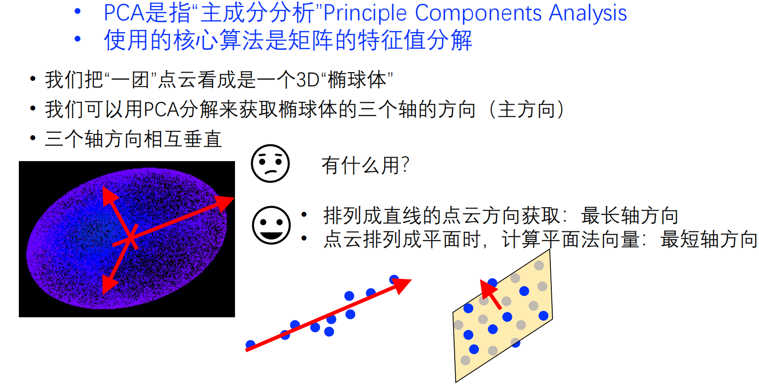
点云形状参数计算

Slide 13
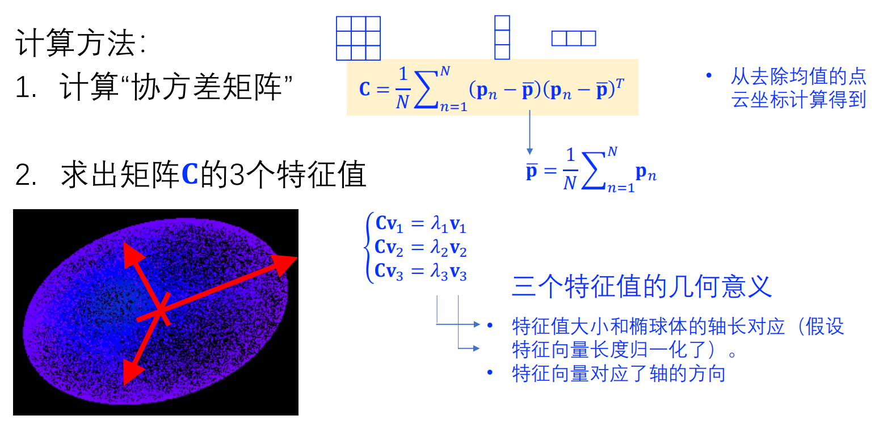
点云形状参数计算

Slide 14
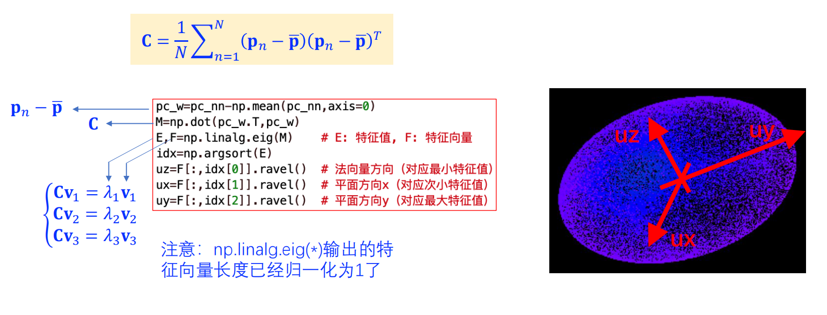
点云形状参数计算

Slide 15

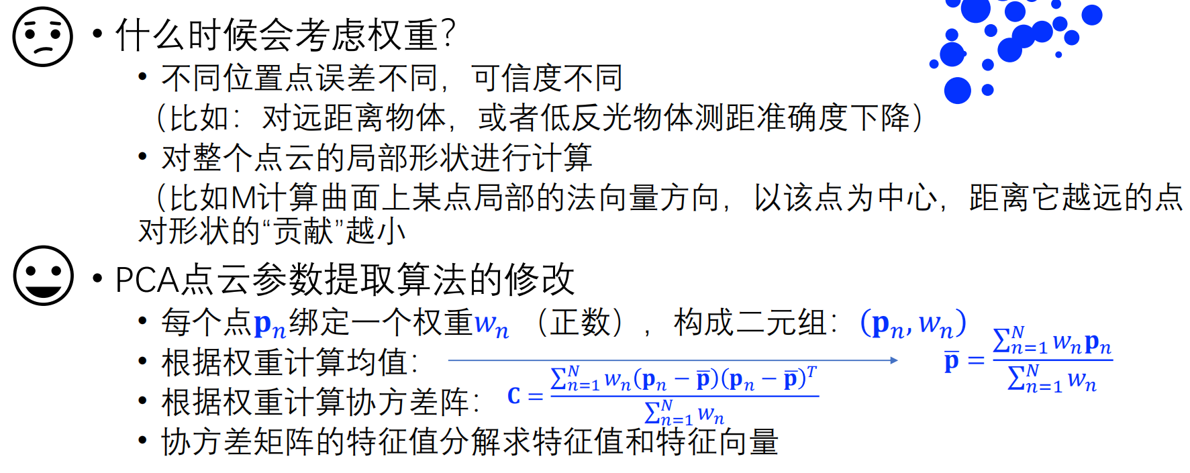
点云形状参数计算

Slide 16
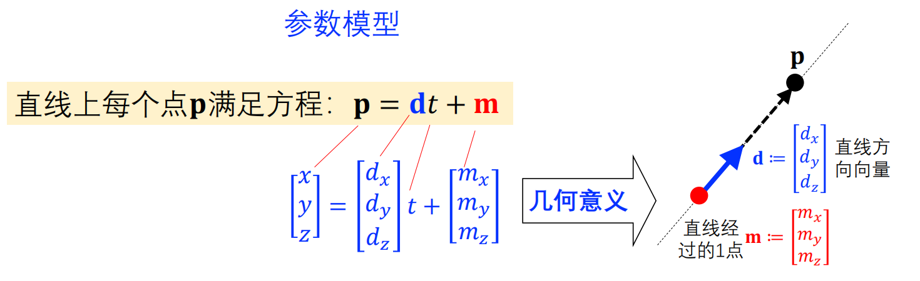
点云形状参数计算-直线拟合

Slide 17
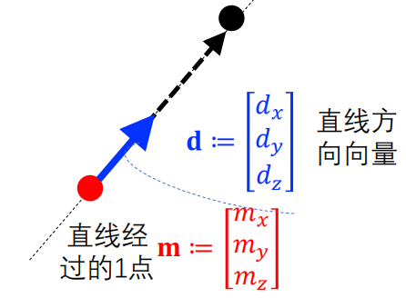
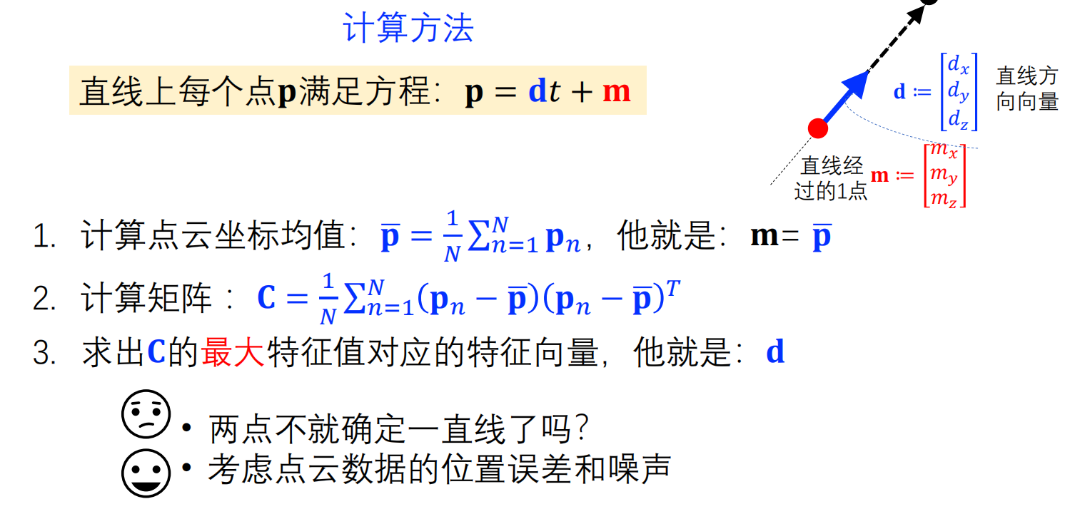
点云形状参数计算-直线拟合

Slide 18
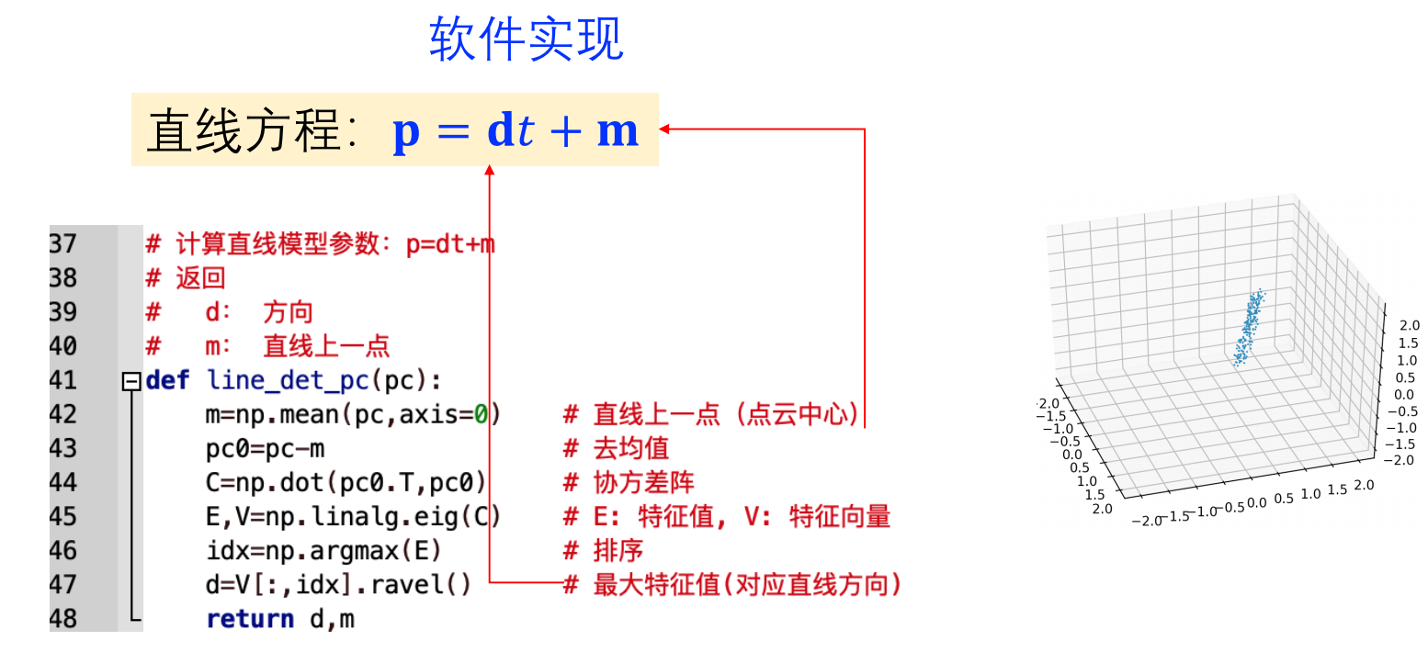
点云形状参数计算-直线拟合

Slide 19
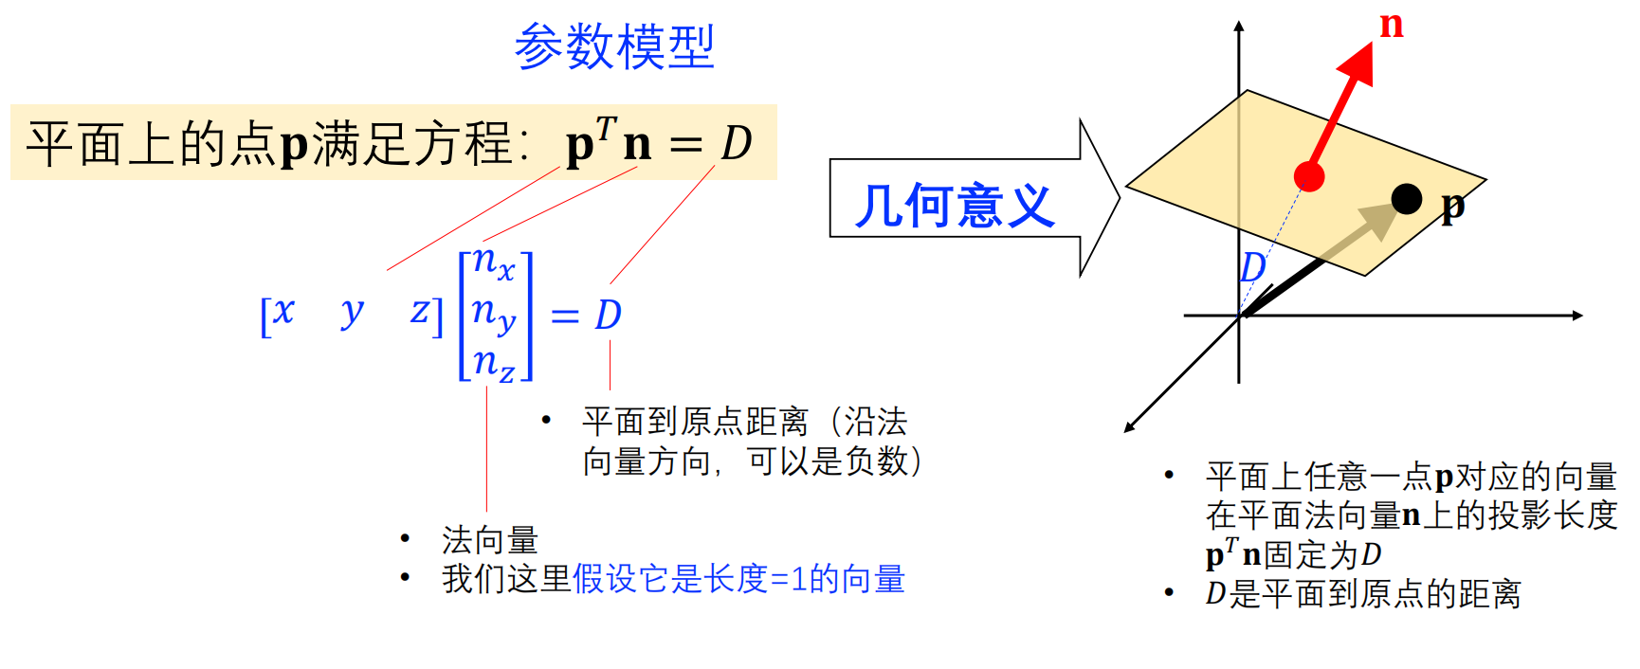
点云形状参数计算-平面拟合

Slide 20
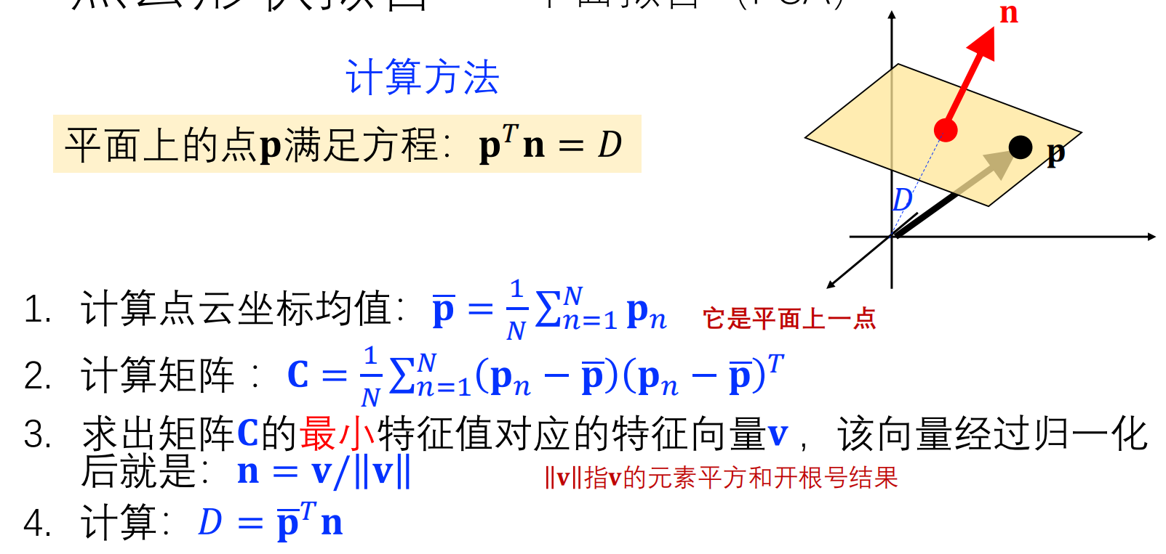
点云形状参数计算-平面拟合

Slide 21
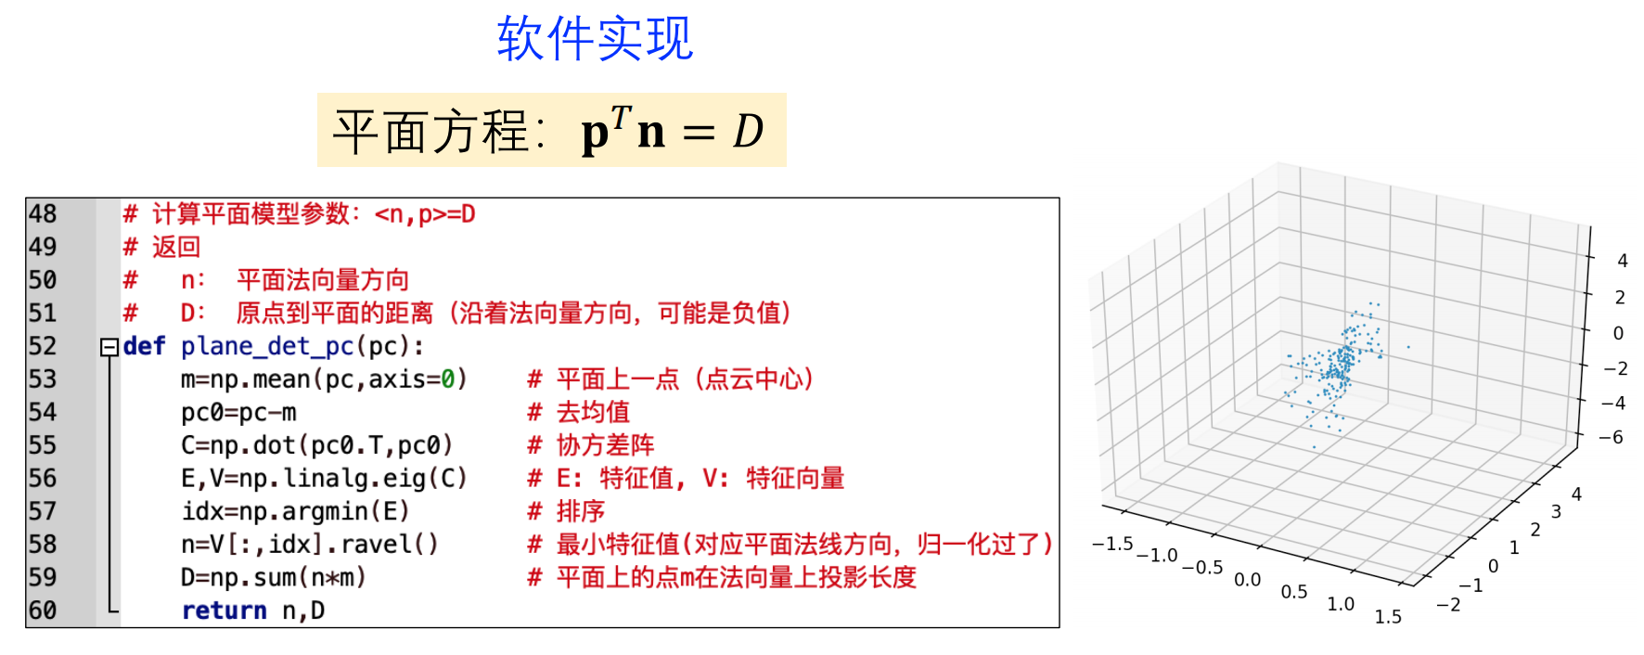
点云形状参数计算-平面拟合

Slide 22
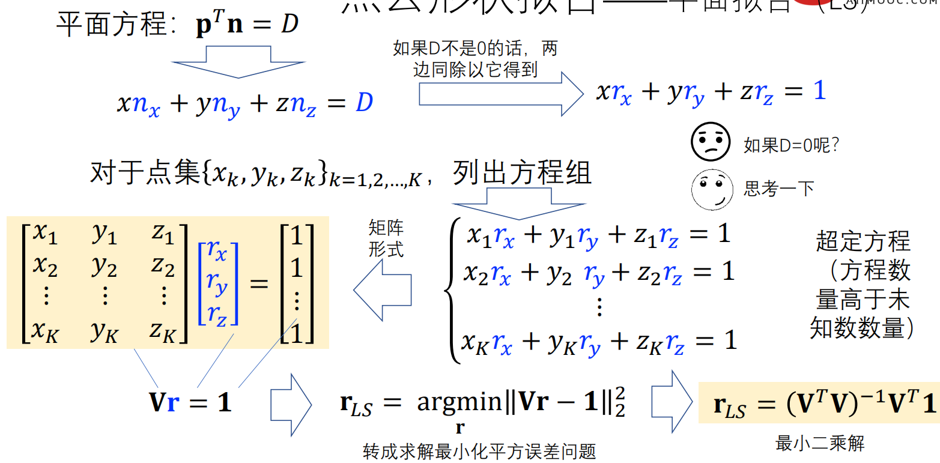
点云形状参数计算-平面拟合（LS）

Slide 23
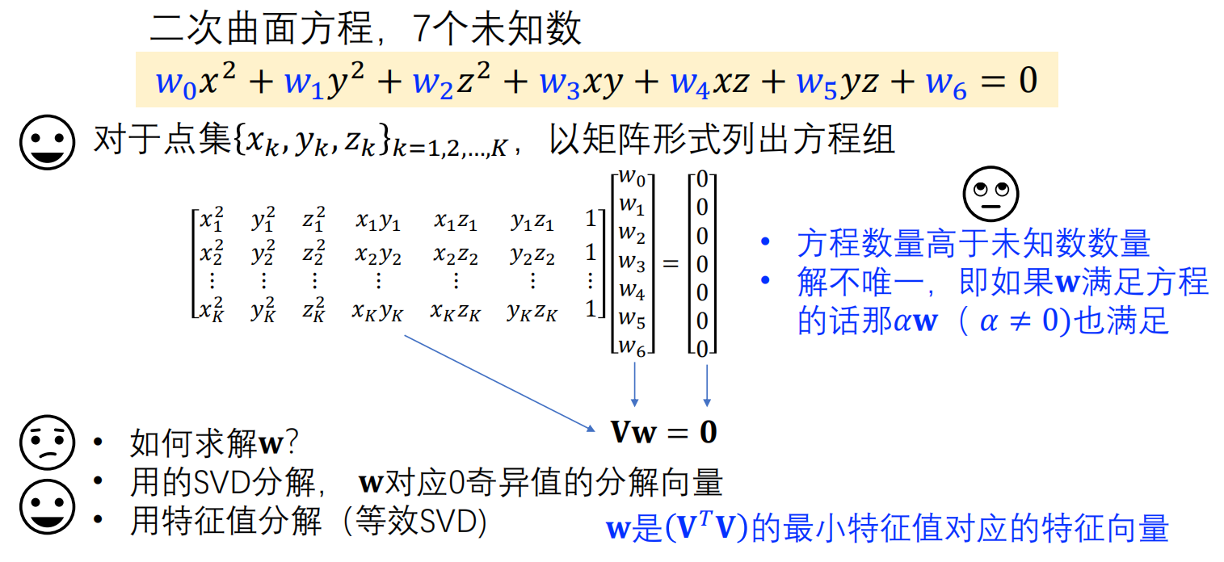
点云形状参数计算-多项式曲面参数拟合

Slide 24
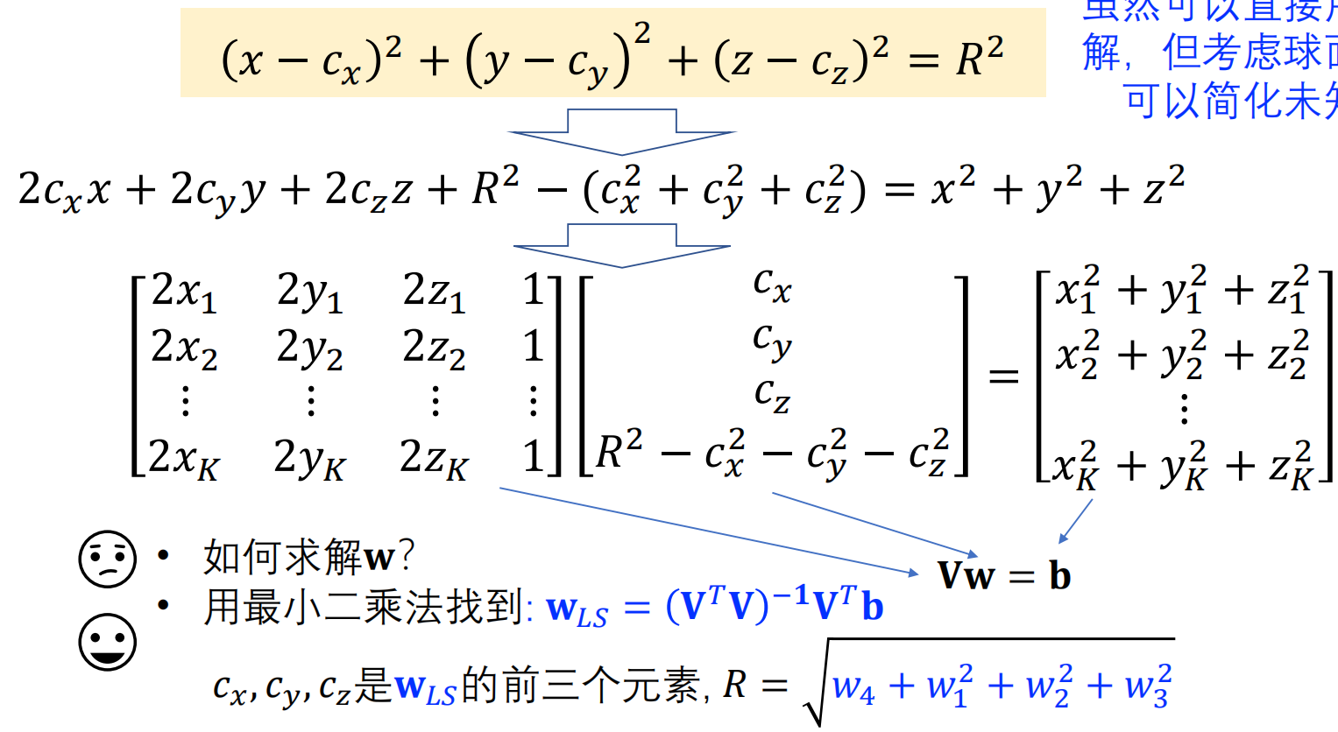
点云形状参数计算-球面参数拟合

Slide 25
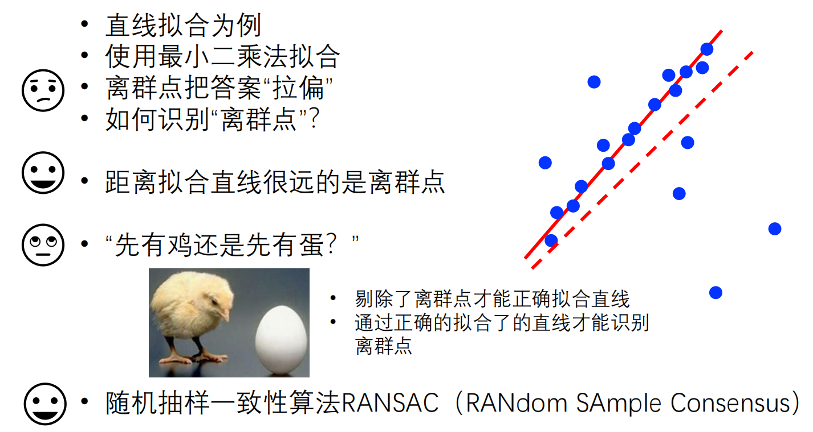
点云形状参数计算-离群点问题

Slide 26
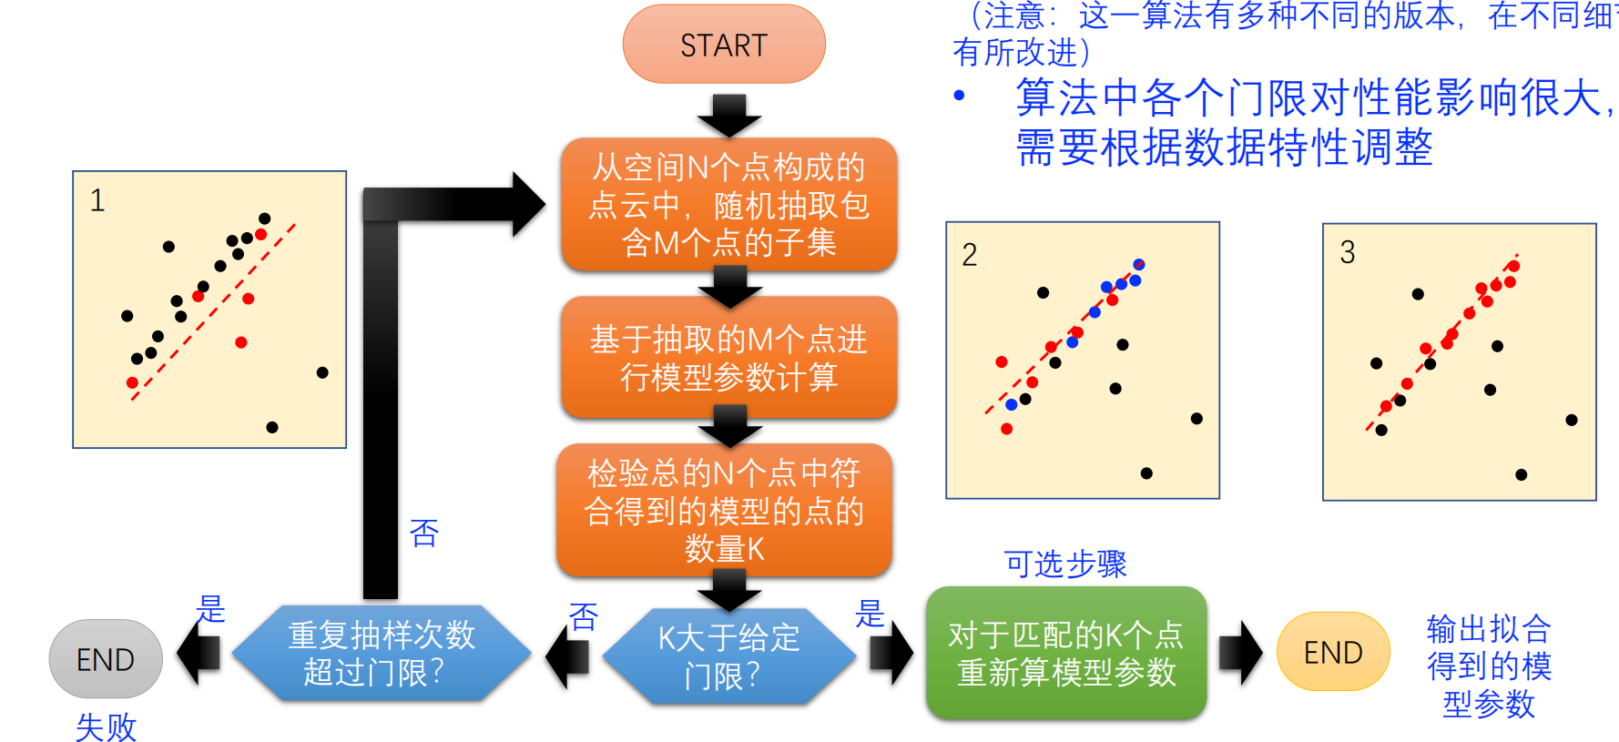
点云形状参数计算-离群点问题RANSAC

Slide 27
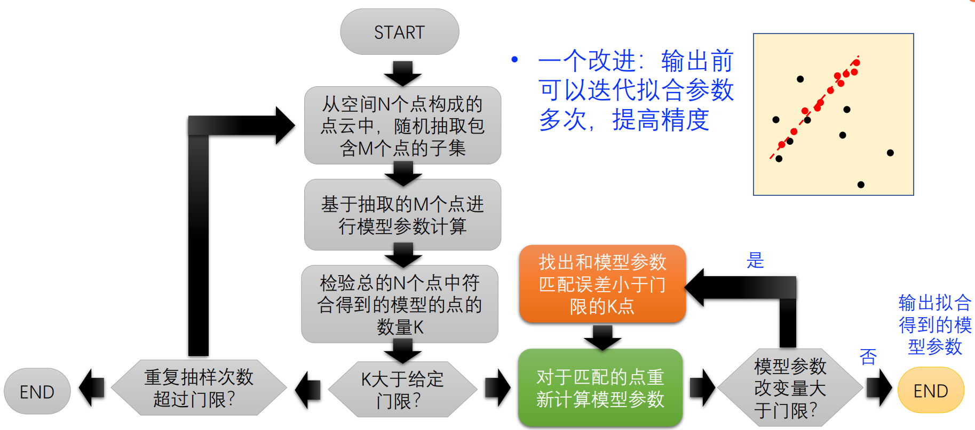
点云形状参数计算-离群点问题RANSAC（改进1）

Slide 28
点云形状参数计算-多个平面拟合
使用RANSAC抽取第一个几何体的参数
删除第一个几何体对应的点云
使用RANSAC抽取第二个几何体参数
注意：这一算法依靠点云随机采样，有可能失败

Slide 29
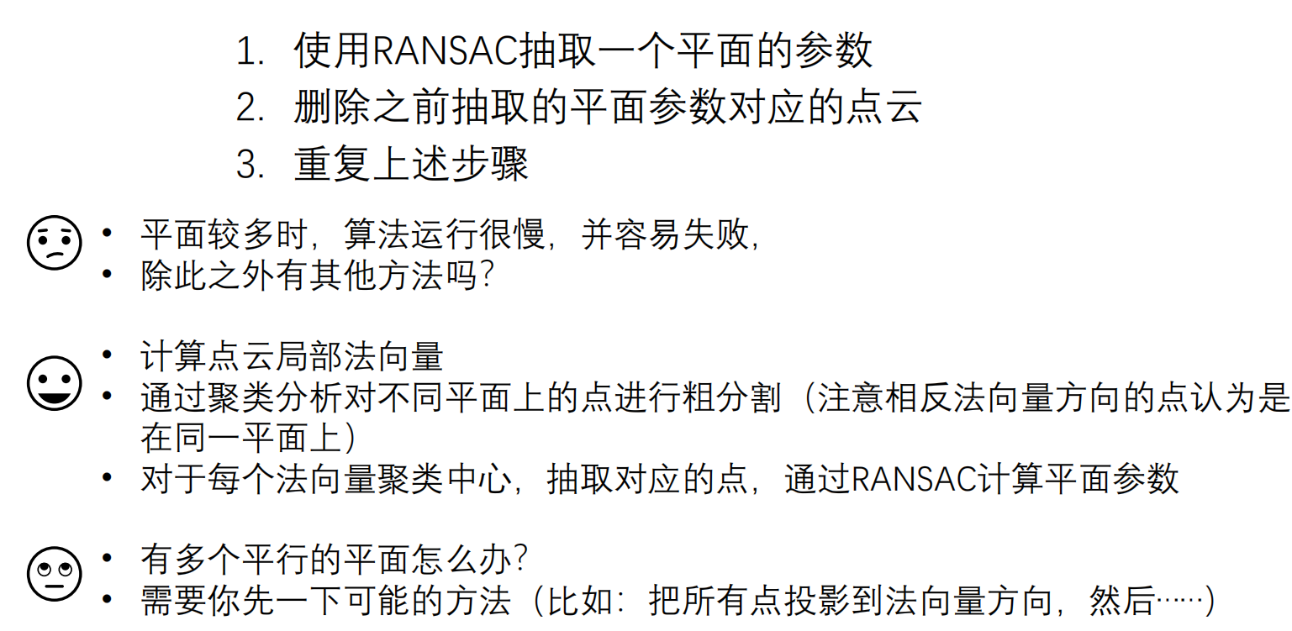
点云形状参数计算-多个平面拟合

Slide 30
PPT模板下载：www.1ppt.com/moban/ 行业PPT模板：www.1ppt.com/hangye/
节日PPT模板：www.1ppt.com/jieri/ PPT素材下载：www.1ppt.com/sucai/
PPT背景图片：www.1ppt.com/beijing/ PPT图表下载：www.1ppt.com/tubiao/
优秀PPT下载：www.1ppt.com/xiazai/ PPT教程： www.1ppt.com/powerpoint/
Word教程： www.1ppt.com/word/ Excel教程：www.1ppt.com/excel/
资料下载：www.1ppt.com/ziliao/ PPT课件下载：www.1ppt.com/kejian/
范文下载：www.1ppt.com/fanwen/ 试卷下载：www.1ppt.com/shiti/
教案下载：www.1ppt.com/jiaoan/ PPT论坛：www.1ppt.cn
目录
03
课堂练习与作业
CONTENTS

Slide 31
课堂练习
Plane-lineseg.pcd点云包括了一个平面、一条直线，以及一些离群点噪声
参考：
https://pcl.readthedocs.io/projects/tutorials/en/latest/random_sample_consensus.html#random-sample-consensus
https://pcl.readthedocs.io/projects/tutorials/en/latest/planar_segmentation.html#planar-segmentation
练习：
1、对点云数据进行平移旋转
2、输出拟合后的直线参数与平面参数

Slide 32
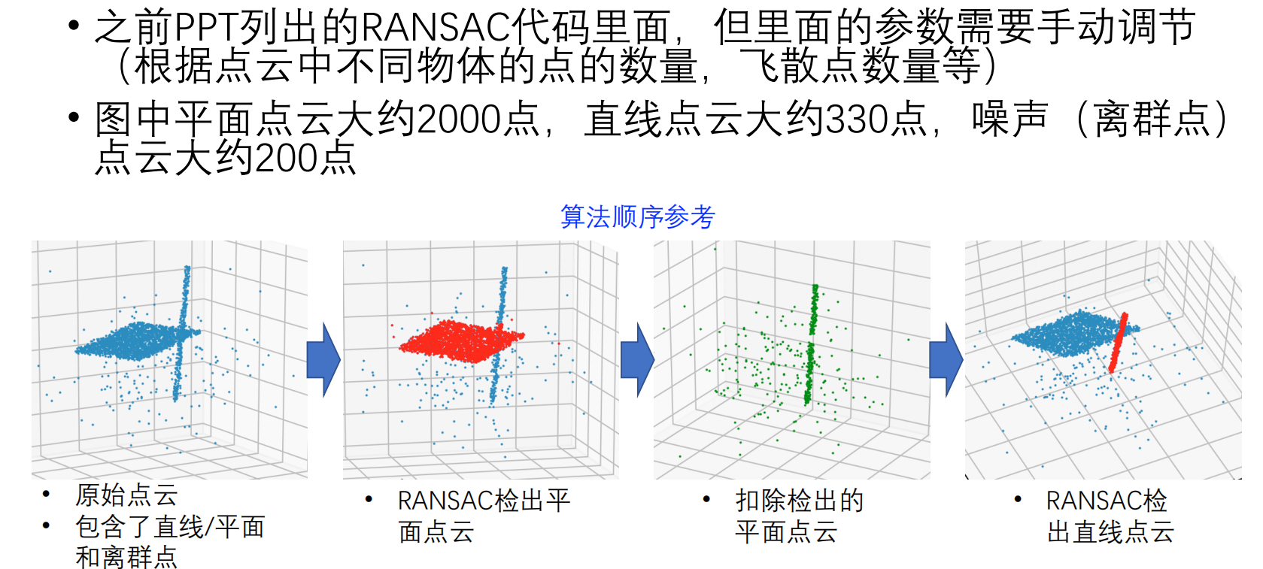
课堂练习

Slide 33
谢谢

